Slide 1


Slide 2


TRƯỜNG TIỂU HỌC THỊ TRẤN TIÊN LÃNG
CHUYÊN ĐỀ CẤP TRƯỜNG
DẠY HỌC MÔN CÔNG NGHỆ 5
CHƯƠNG TRÌNH GDPT 2018
NĂM HỌC 2024 - 2025
Giáo viên: Nguyễn Thị Phương
Đơn vị: Trường Tiểu học Thị trấn Tiên Lãng
Tiên Lãng, ngày 18 tháng 2 năm 2025

Slide 3




KHỞI ĐỘNG

Slide 4


Slide 5
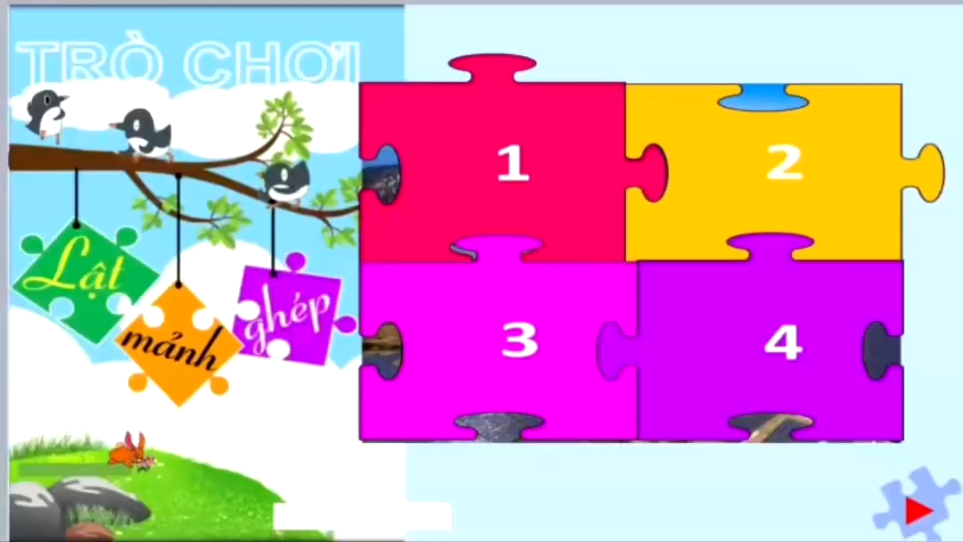

Slide 6







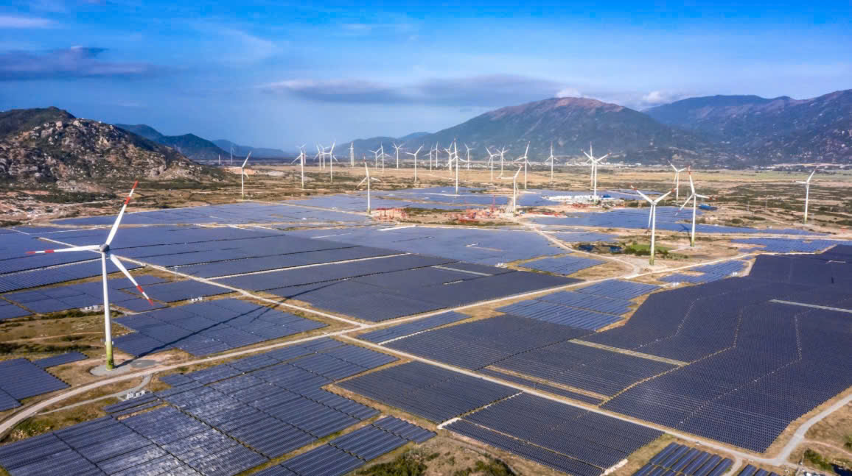






Slide 7



Câu hỏi 1:
Mô hình máy phát điện gió
thường có mấy bộ phận chính?
A. 2 bộ phận
B. 3 bộ phận
C. 4 bộ phận
C. 4 bộ phận
D. 5 bộ phận

Slide 8
Câu hỏi 2:
Các bộ phận chính của máy phát điện gió là:
A. Cánh quạt, thân và đế
B. Cánh quạt,
bộ phận máy phát điện
C. Cánh quạt, bộ phận máy phát điện, thân và đế
C. Cánh quạt, bộ phận máy phát điện, bóng đèn, thân và đế
D. Cánh quạt, bộ phận máy phát điện, bóng đèn, thân và đế

Slide 9
Câu hỏi 3:
Cơ chế hoạt động của máy phát điện gió
Gió thổi làm cho ...... quay, cánh quạt nối với ......, làm trục máy phát điện quay và tạo ra .... (bóng đèn sáng).
B. Cánh quạt, trục máy phát điện, điện
A. Cánh quạt, điện, trục máy phát điện
B. Cánh quạt, trục bộ phận phát điện, điện
C. trục máy phát điện, cánh quạt, điện
D. Điện, cạnh quạt, trục máy phát điện

Slide 10
Câu hỏi 4:
Các yếu tố ảnh hưởng đến việc sản xuất điện
A. Tốc độ của cánh quạt
B. Đặc điểm của cánh quạt
C. Tính thẩm mĩ của cánh quạt
D. Tốc độ và đặc điểm của cánh quạt máy phát điện
D. Tốc độ và đặc điểm của cánh quạt máy phát điện

Slide 12

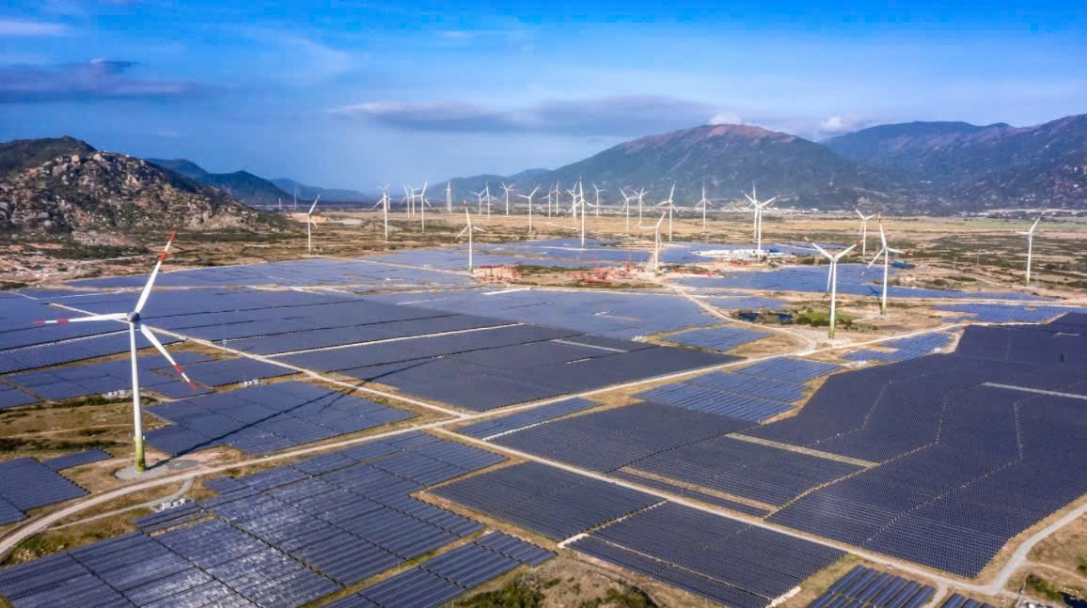
Nhà máy điện gió Trung Nam – tỉnh Ninh Thuận
(Nhà máy điện gió lớn nhất Việt Nam hiện nay)

Slide 13



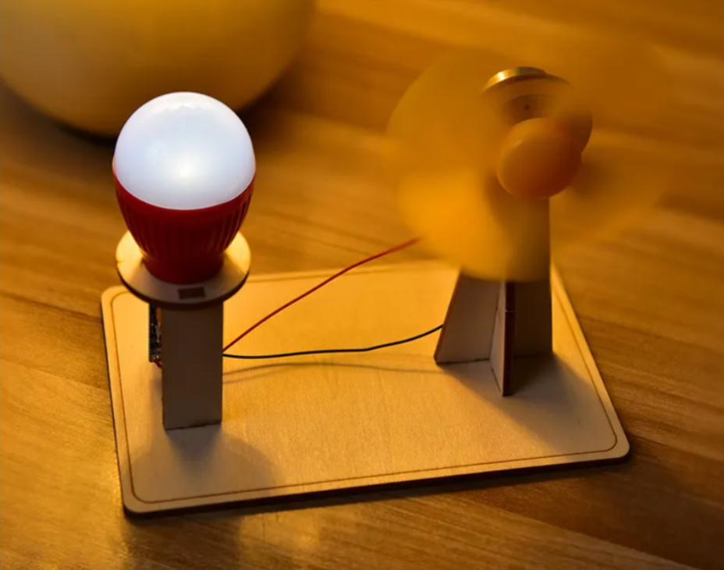

Thứ Ba, ngày 18 tháng 2 năm 2025
CÔNG NGHỆ
Máy phát điện gió
Bài 13:
TIẾT 2

Slide 14
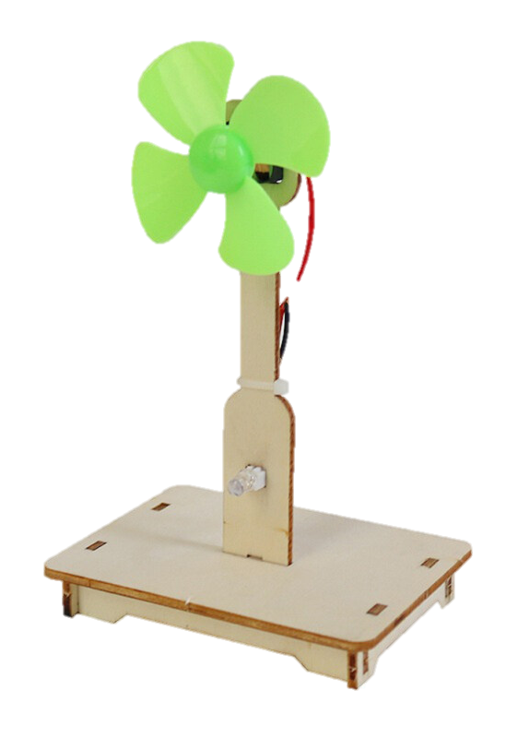
LUYỆN TẬP
VÀ VẬN DỤNG
Notes:
GV phổ biến nội dung tiết 2.

Slide 15
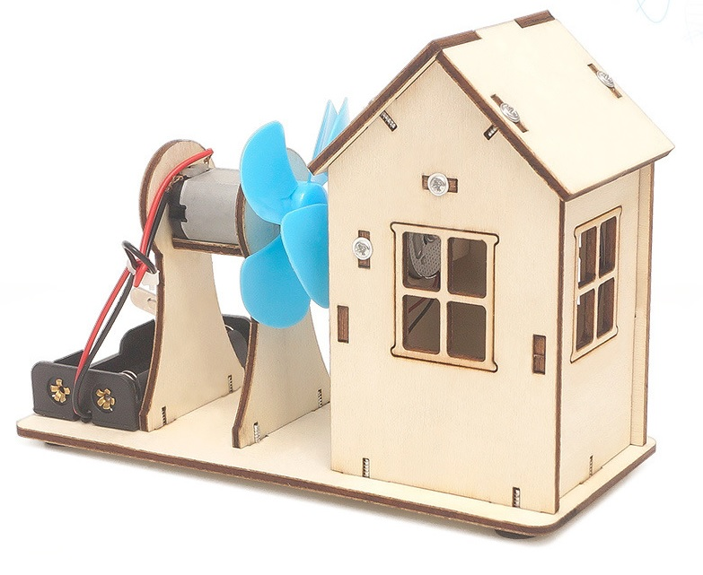
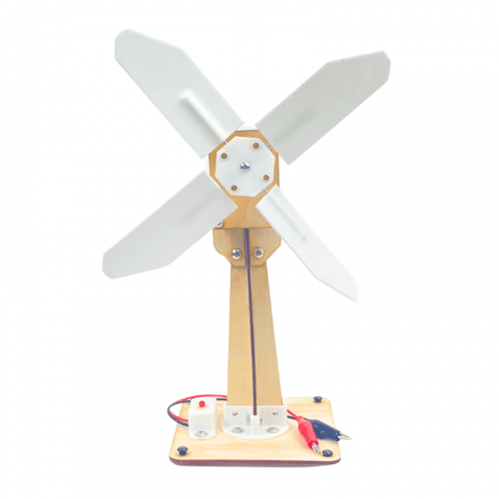

Hoạt động 3: Đề xuất và lựa chọn cách làm mô hình máy phát điện gió
Notes:
GV nêu nhiệm vụ của hoạt động 3. HS làm việc theo nhóm.

Slide 16

Tiêu chí sản phẩm
1. Mô hình máy phát điện gió hoạt động khi có gió thổi.
2. Khi tốc độ gió thay đổi, độ sang đèn led cũng thay đổi.
3. Mô hình chắc chắn, đảm bảo tính thẩm mĩ.
4. Sản phẩm sáng tạo, có tính ứng dụng.

Slide 17
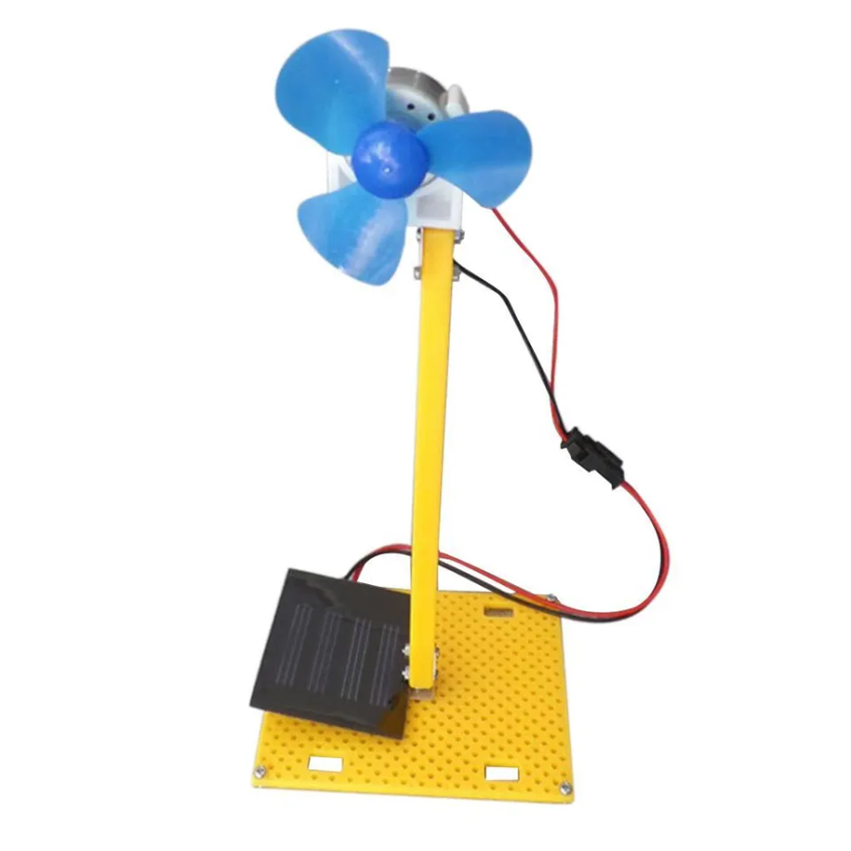
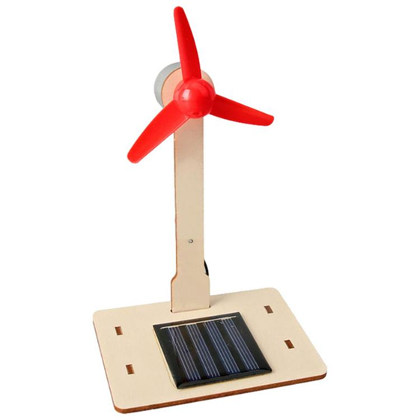
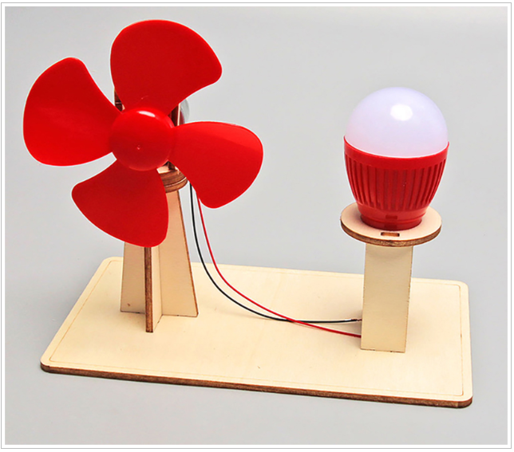
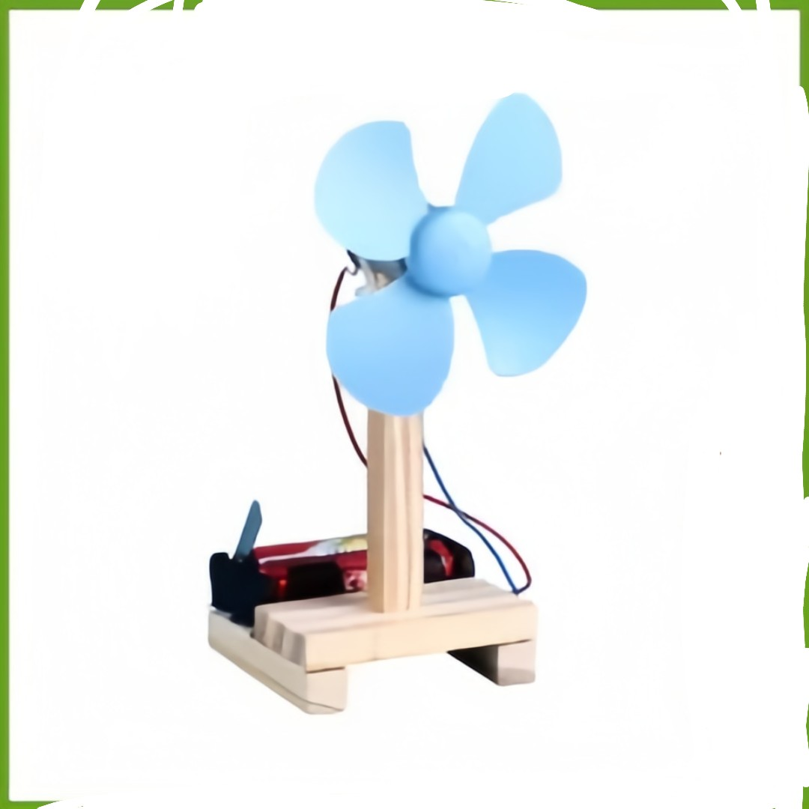

Slide 18



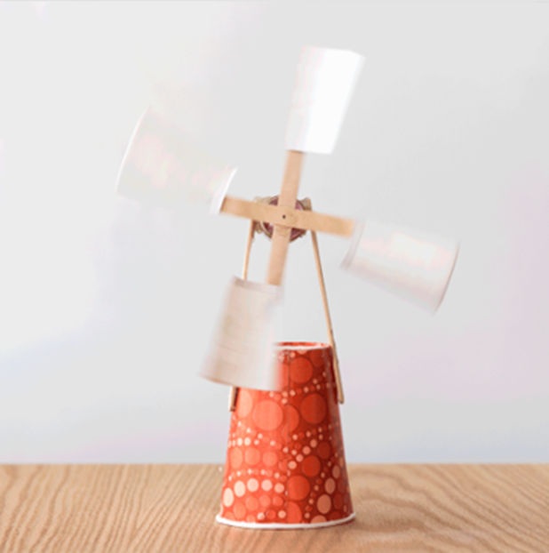
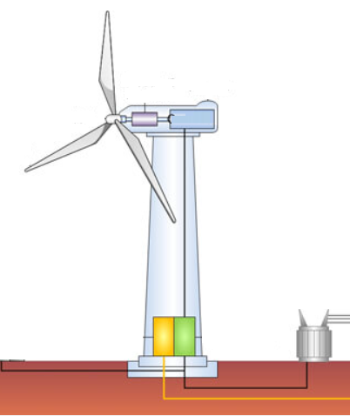

Lựa chọn ý tưởng và cách làm mô hình máy phát điện gió
Vẽ phác thảo hình dáng dự kiến của mô hình, ghi rõ bộ phận, vật liệu dự kiến sử dụng tương ứng với từng bộ phận.
Cách thực hiện.
Notes:
GV cho HS thảo luận nhóm để thống nhất ý tưởng của nhóm, hỗ trợ nếu nhóm gặp khó khăn trong việc thể hiện ý tưởng.

Slide 19
PHIẾU HỌC TẬP
Vẽ phác thảo hình dáng
dự kiến của mô hình
- Các bộ phận của mô hình:
.…………………………………………………
….………………………………………………
- Các vật liệu dự kiến sử dụng tương ứng với từng bộ phận:
.…………………………………………………
….………………………………………………
- Cách thực hiện:
.…………………………………………………
….………………………………………………
Notes:
GV hướng dẫn HS hoàn thiện phiếu học tập số 4, cho HS các nhóm lên trình bày phiếu học tập.

Slide 20

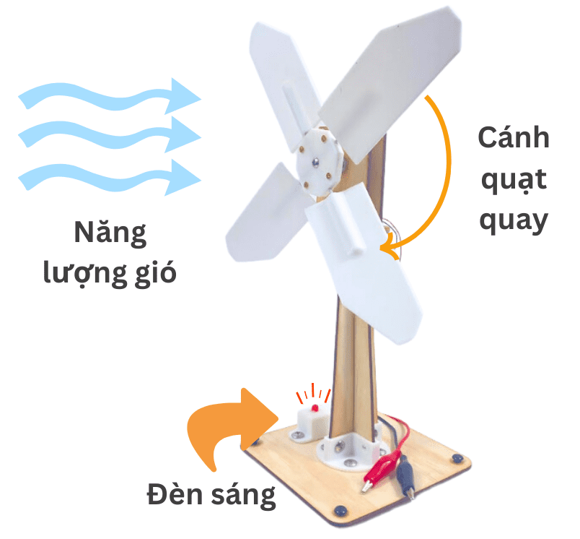
TRÌNH BÀY Ý TƯỞNG
Đây là ý tưởng của nhóm tớ
Notes:
GV cho HS các nhóm lên trình bày phiếu học tập

Slide 21

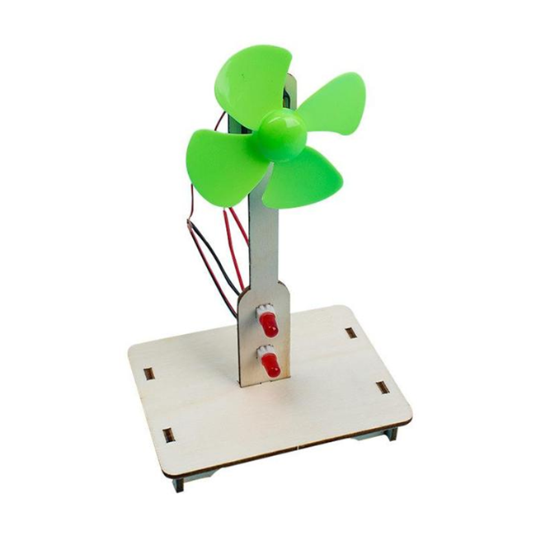

Hoạt động 4: Chế tạo, lắp ráp, thử nghiệm mô hình máy phát điện gió
Notes:
GV nêu nhiệm vụ của hoạt động 4.

Slide 22
Tiêu chí sản phẩm
1. Mô hình máy phát điện gió hoạt động khi có gió thổi.
2. Khi tốc độ gió thay đổi, độ sang đèn led cũng thay đổi.
3. Mô hình chắc chắn, đảm bảo tính thẩm mĩ.
4. Sản phẩm sáng tạo, có tính ứng dụng.

Slide 23
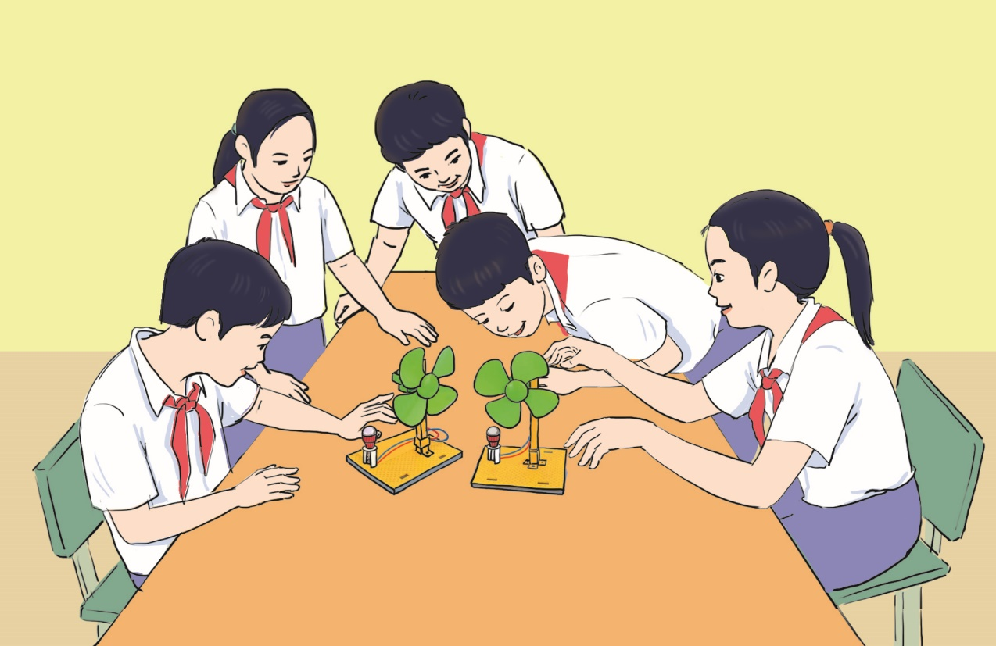
Hoạt động 5: Triển lãm và giới thiệu mô hình máy phát điện gió
Notes:
GV tổ chức cho HS lên giới thiệu về mô hình.

Slide 24
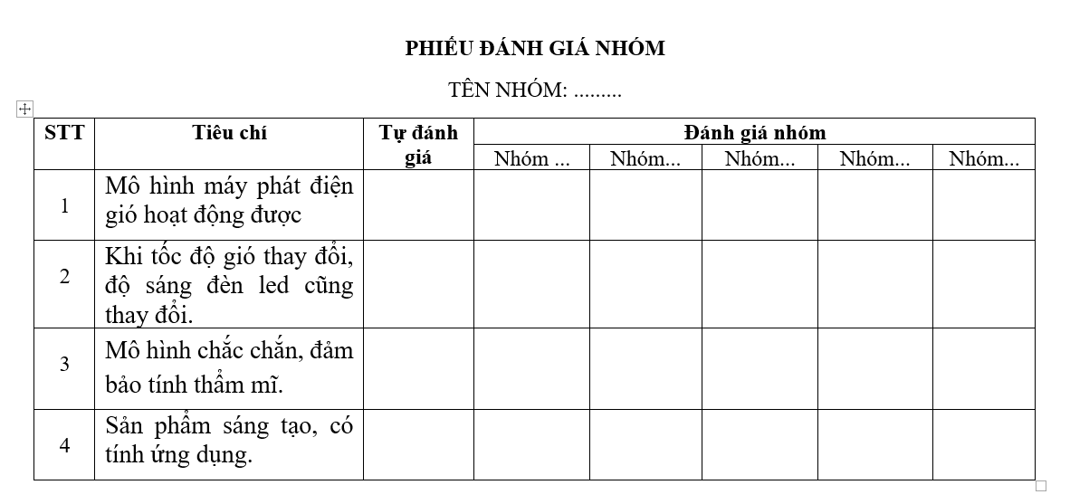

Slide 25
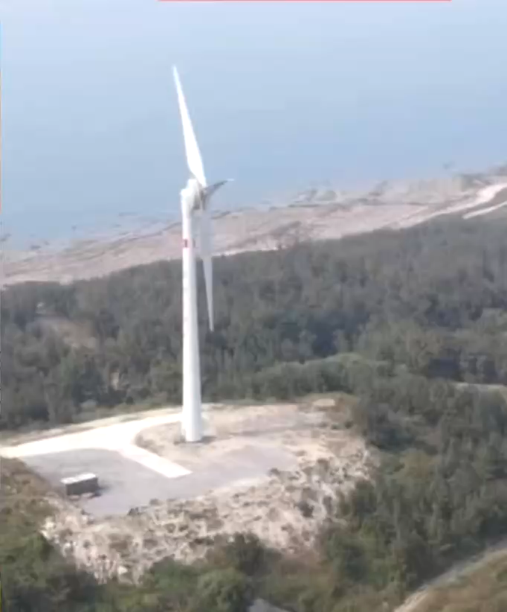
Tua bin điện gió Bạch Long Vĩ

Slide 26
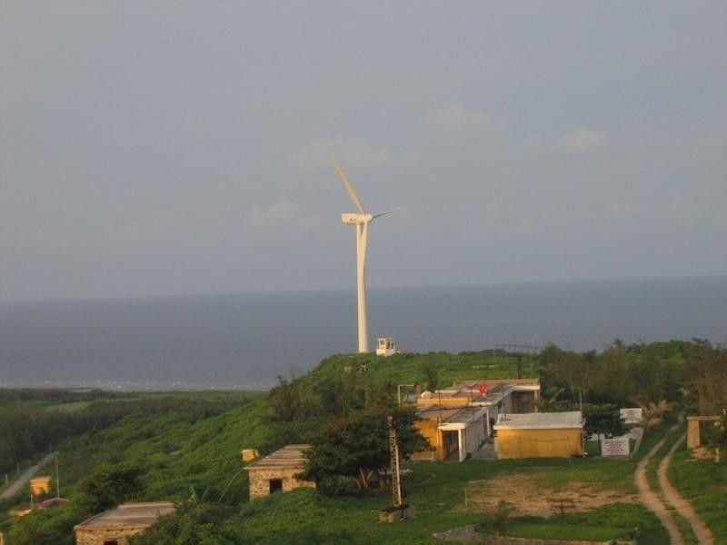

Slide 27
Thứ Ba, ngày 18 tháng 2 năm 2025
CÔNG NGHỆ
Máy phát điện gió
Bài 13:
Hoạt động 3: Đề xuất và lựa chọn cách làm mô hình máy phát điện gió
Hoạt động 4: Chế tạo, lắp ráp, thử nghiệm mô hình máy phát điện gió
Hoạt động 5: Triển lãm và giới thiệu mô hình máy phát điện gió

Slide 28



TẠM BIỆT CÁC EM
Notes:
Trong quá trình dạy học, GV thường xuyên khuyến khích HS bằng các câu khen khi HS trả lời đúng.

